Slide 1
Modelo de Simulación Indice General de Precios al Consumidor
Miguel Murillo Bernal

Slide 2
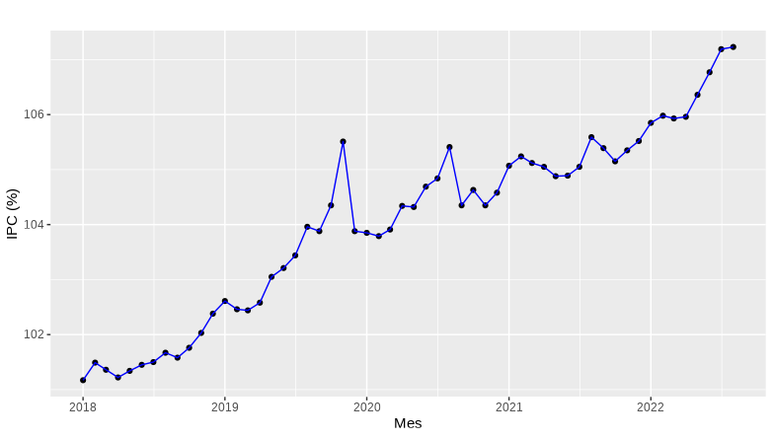
Indice de Precios al Consumidor

Slide 3
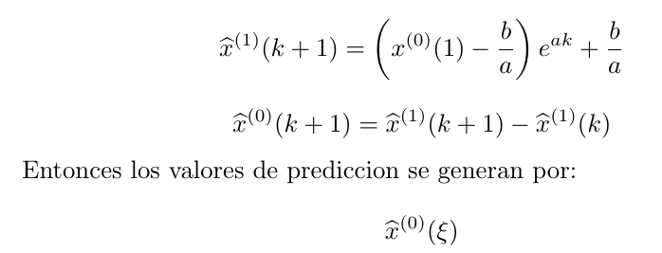
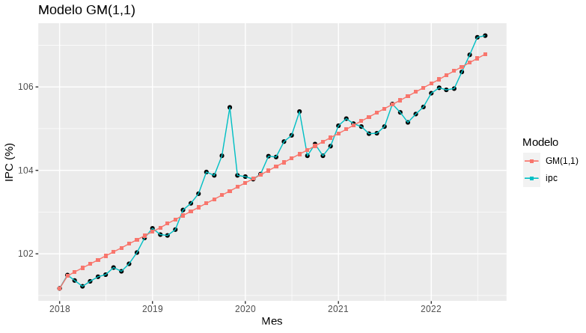
Modelo de Grey GM(1,1)

Slide 4
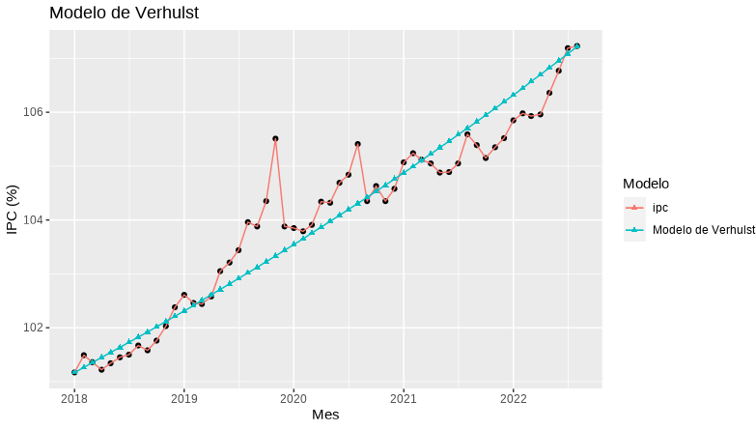
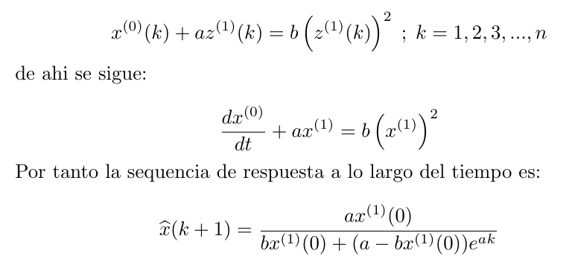
Modelo de Verhulst

Slide 5
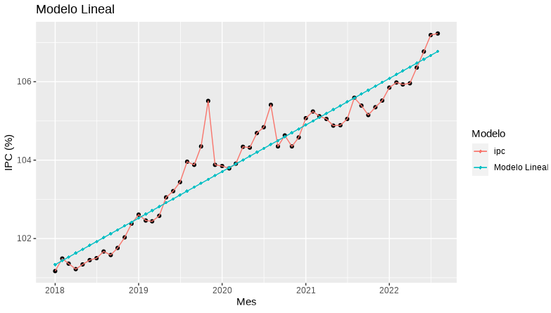


Modelo Lineal

Slide 6
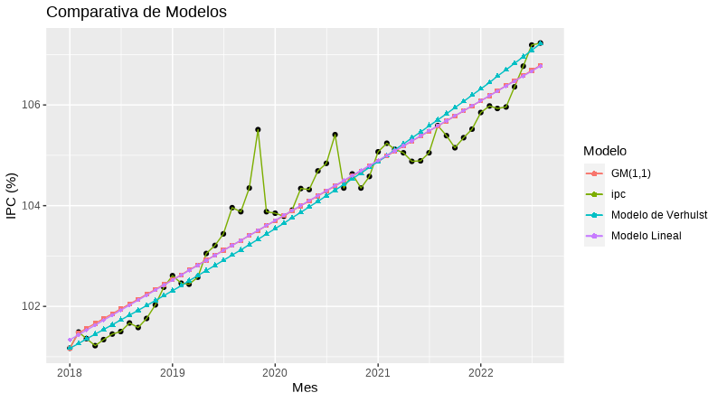
Modelos y Predicciones

Slide 7
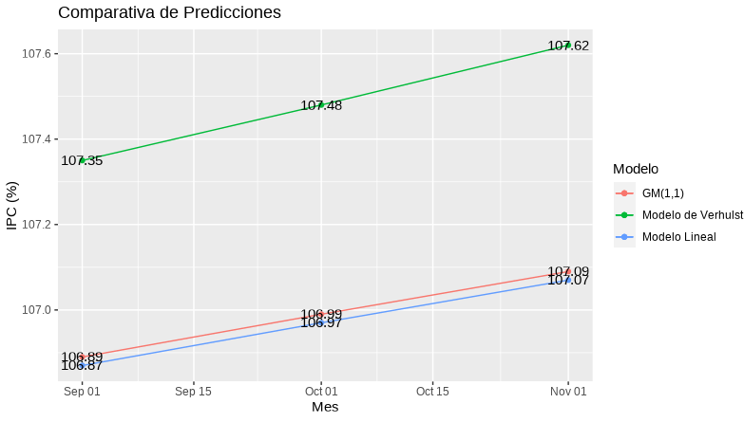
Modelos y Predicciones

Slide 8
GRACIAS

